Slide 1

FERIA DE CIENCIAS 2010
LOS ANIMALES

Slide 2
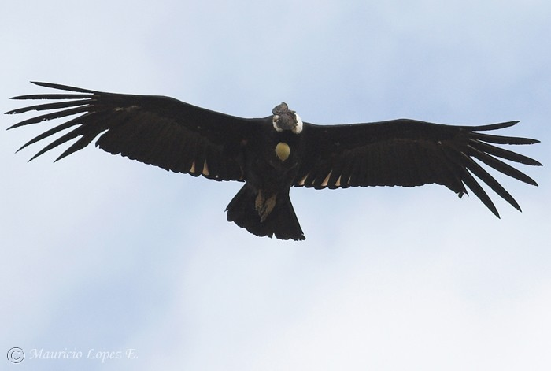
EL CÓNDOR

Slide 3
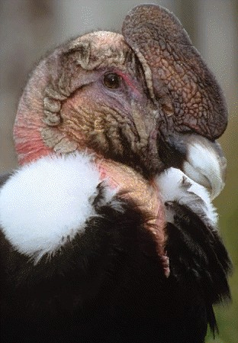
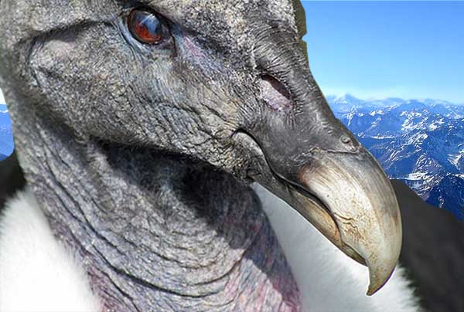
Macho y hembra

Slide 4
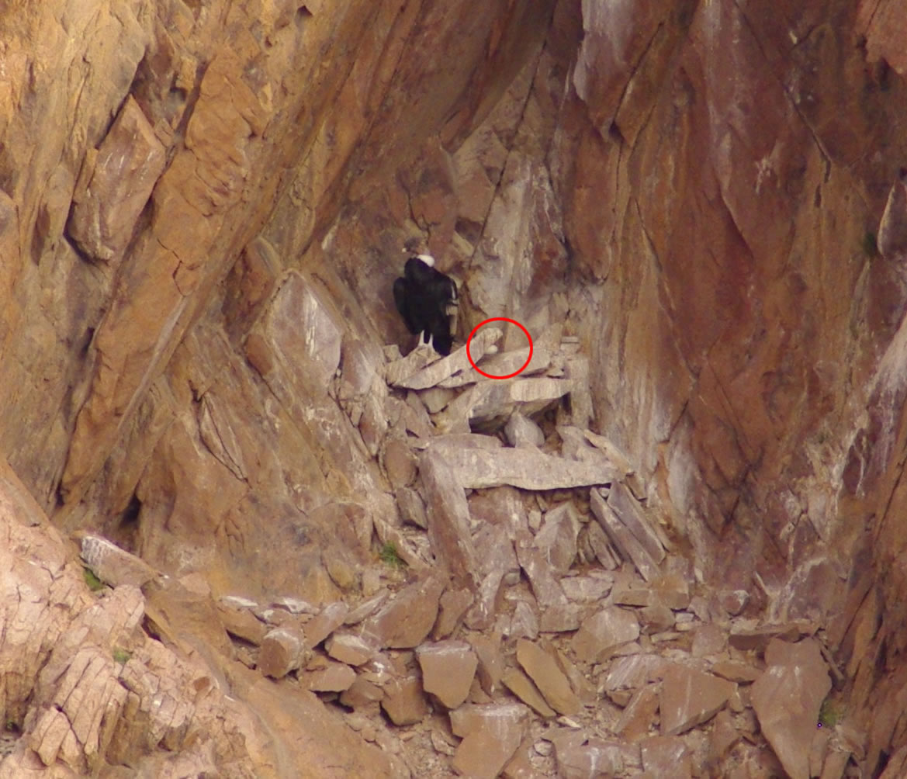
Nido de Cóndor en una grieta

Slide 5
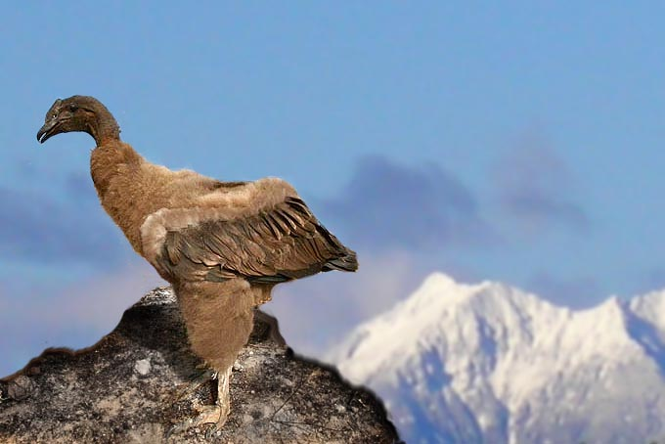
Cóndor a los 6 meses

Slide 6
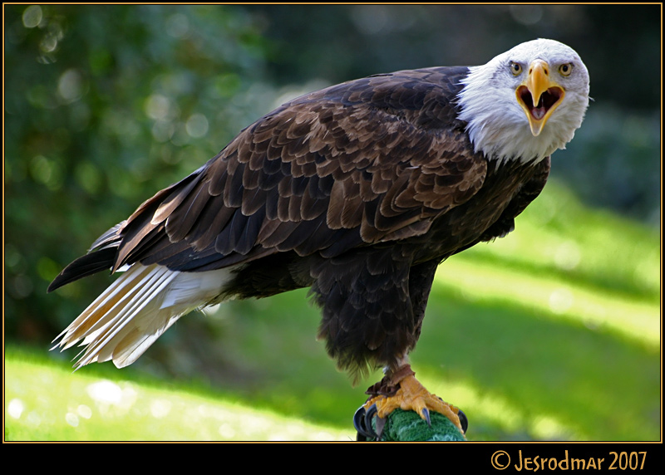
EL ÁGUILA

Slide 7
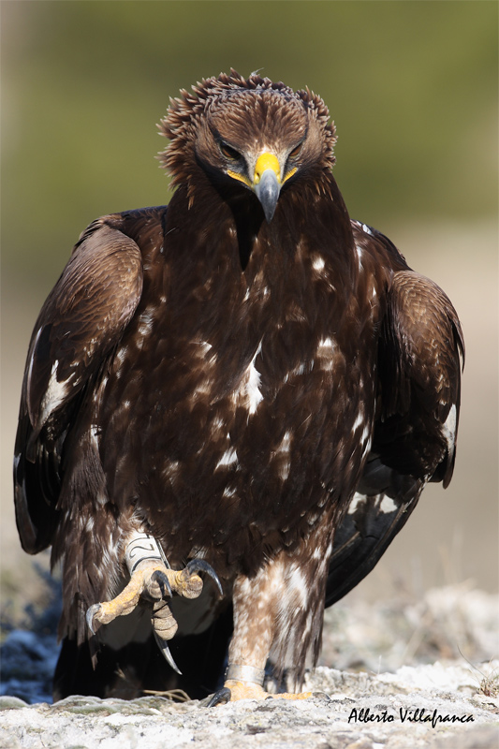
Poderoso pico y garras

Slide 8
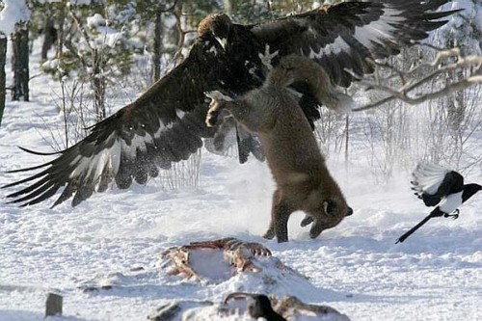
Águila cazando

Slide 9
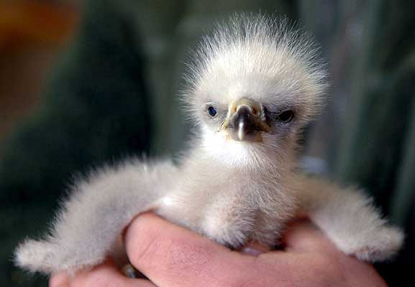
Pollo del águila

Slide 10
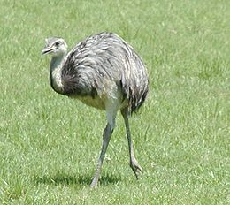
EL ÑANDÚ

Slide 11
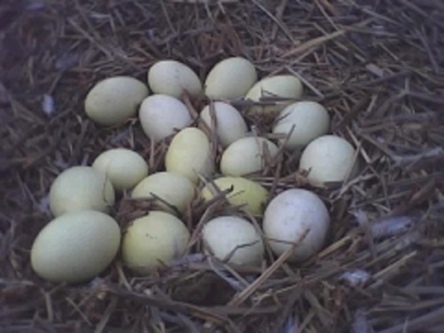
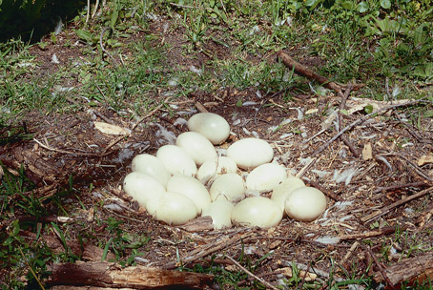
Nidos de Ñandú

Slide 12
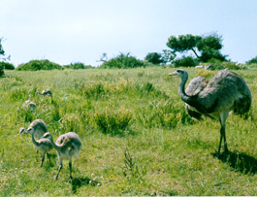
El macho y sus polluelos

Slide 13
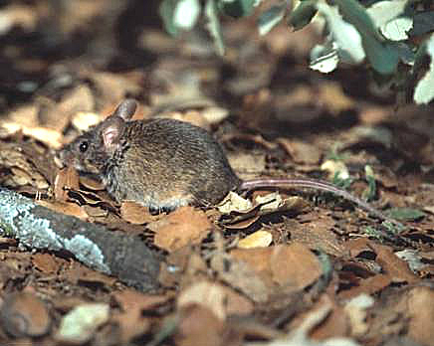
EL RATÓN DE CAMPO

Slide 14
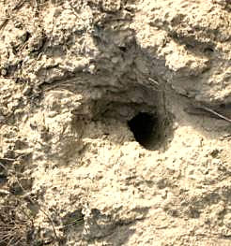
Madriguera o nido del ratón

Slide 15
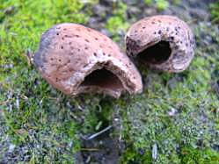
Almendra comida por Ratón.
Son considerados plagas porque destruyen las cosechas.

Slide 16
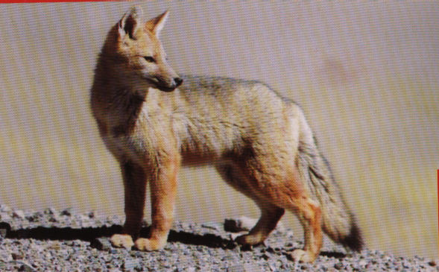
EL ZORRO COLORADO

Slide 17
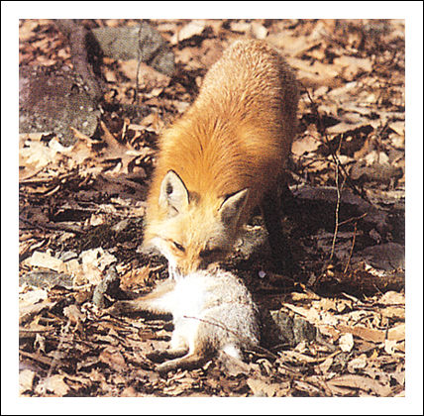
Zorro alimentandose

Slide 18
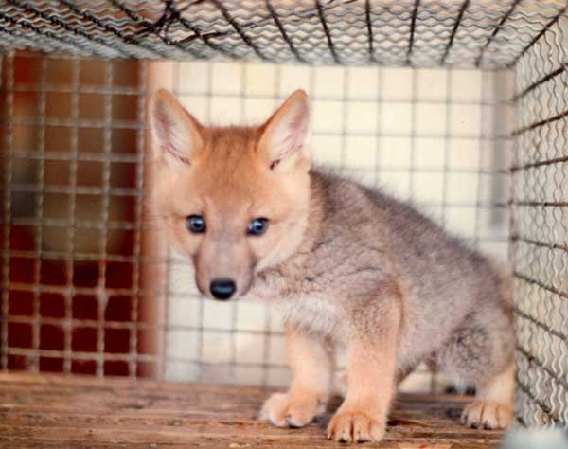
Cachorro de zorro colorado de 3 meses.

Slide 19
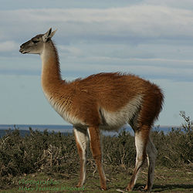
EL GUANACO

Slide 20
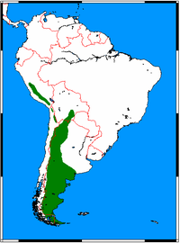
Distribución geográfica

Slide 21
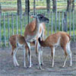
Amamantamiento de chulengos

Slide 22
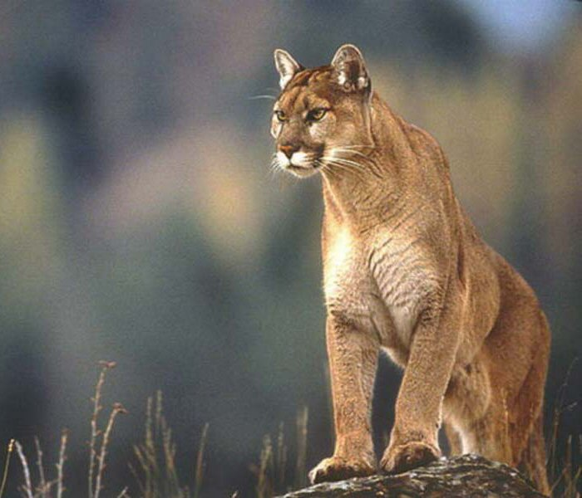
EL PUMA

Slide 23
Salto del puma

Slide 24
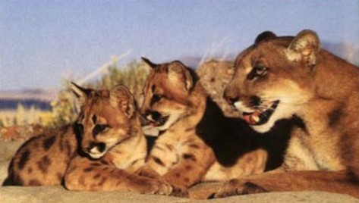
La hembra y sus crías

Slide 25
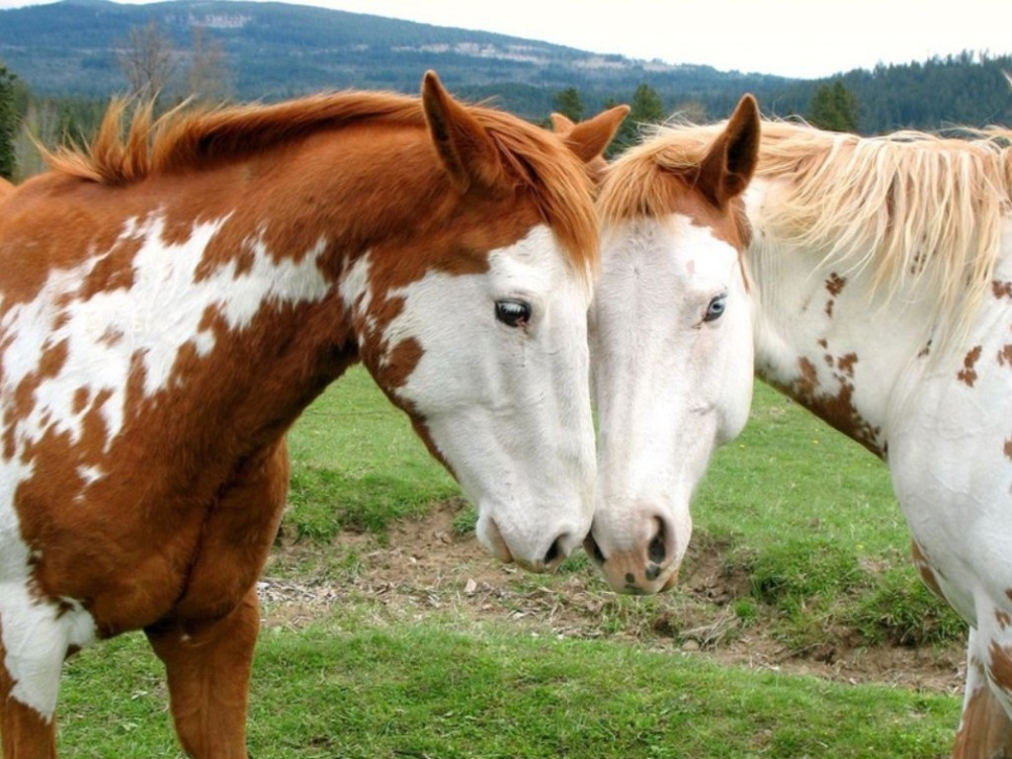
¡¡¡GRACIAS!!!

